Slide 1
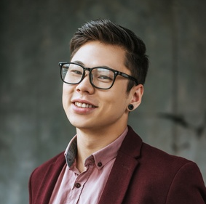




Clément Dupont
Candidat pour un BTS Management Commercial Opérationnel (MCO)
Contact
A propos de moi
+336 01 02 03 04
votre.nom.prenom@gnail.com
Marseille, France
linkedin.com/votre-profil
Élève motivé et dynamique, ayant une forte envie de réussir en Management Commercial Opérationnel. Passionné par le commerce, l'organisation et le travail d'équipe. Recherche un BTS MCO pour approfondir les connaissances et compétences en commerce et marketing.
Qualités
Expériences Professionnelles
Motivé et engagé.
A l'écoute et patient.
Esprit d'équipe et de collaboration.
Bonne capacité d'adaptation.
Juin 2022 - Août 2022 : Vendeur en prêt-à-porter - Zara, Paris. Gestion de la caisse, conseil client, mise en rayon, gestion des stocks.
Juin 2021 - Août 2021 : Stagiaire - Intermarché, Paris. Accueil client, gestion des rayons, préparation des commandes, inventaire.
Juin 2020 - Août 2020 : Employé polyvalent - McDonald's, Paris. Préparation de commandes, service client, nettoyage et entretien des locaux.
Hobbies
Basket-ball : membre de l'équipe du lycée.
Lecture : intérêt particulier pour les ouvrages d'économie et de management.
Cuisine : passionné de cuisine française et internationale.
Formation
2022 : Baccalauréat Sciences Économiques et Sociales (mention Assez Bien) - Lycée Voltaire, Paris.
2019 : Brevet des Collèges - Collège Victor Hugo, Paris.
Langues
Français : langue maternelle
Anglais : B1 (Cadre Européen Commun de Référence pour les Langues)
Espagnol : A2 (Cadre Européen Commun de Référence pour les Langues)
Compétences
Maîtrise du Pack Office (Word, Excel, PowerPoint).
Sens du service client et du conseil.
Capacité à travailler en équipe.
Organisé et rigoureux.

